Slide 1

Primitif Objek
Algoritma Bressenham

Slide 2

Materi
1. Konsep Primitif Objek
2. Konsep Algortima Bressenham
3. Penerapan Algortima Bressenham
Materi

Slide 3
Daftar Pustaka
Irfan Maliki, "Grafika Komputer", Yogyakarta Andi Offset, 2010.
Chua Hock-Chuan, "3D Graphics with OpenGL", Basic Theory, 2012.
John Vince, “Mathematics for Computer Graphics”, Springer, 2014.
Vincent Suhartono, "Pengantar Computer Graphics Algoritma Dasar", CV. Mulia Jaya, Yogyakarta, 2016.
Achmad Udin Zailani, Hiram Sulistio Sibarani, Agung Perdananto, "KOMPUTER GRAFIK", Unpam Press, 2021.
Daftar Pustaka

Slide 4
Materi 1
Konsep Primitif Objek
Materi 1

Slide 5

Konsep Primitif Objek
Primitif Objek
Bentuk suatu geometri sederhana seperti titik (points), garis (lines) dan bangunan dua dimensi.
Dalam grafika komputer, representasi citra menggunakan primitif grafik dasar memudahkan untur di gambar pada layar monitor sebagaimana penggunaan persamaan geometri sederhana.

Slide 6

Contoh objek primitif grafika dasar antara lain : titik, garis, kurva, fill area dan text.
Objek kompleks dapat dibuat dengan menggunakan kombinasi dari objek primitif ini.
Misalkan, Poligaris atau yang dapat didefinisikan sebagai urutan garis lurus yang saling terhubung. Secara umum algoritma grafis memiliki persamaan

Slide 7
Materi 2
Konsep Algortima Bressenham
Materi 2

Slide 8
Konsep Algoritma Bressenham
Prosedur untuk menggambar kembali garis dengan membulatkan nilai x atau y ke bilangan integer membutuhkan waktu, serta variable x, y dan m merupakan bilangan real karena kemiringan merupakan nilai pecahan.
Bressenham mengembangkan algoritma yang menggunakan perhitungan matematika dengan bilangan integer, dengan demikian tidak perlu membulatkan nilai posisi setiap pixel setiap waktu.

Slide 9
Langkah pembentukan garis algoritma Bressenham, yaitu:
1. Tentukan dua titik yang akan dihubungkan dalam pembentukan garis.
2. Tentukan salah satu titik disebelah kiri sebagai titik awal (x₀, y₀) dan titik akhir (x₁, y₁).
3. Hitung Δx, Δy, 2Δx, dan 2Δy – 2Δx.
4. Hitung parameter p₀ = 2Δy – Δx.

Slide 10
Langkah pembentukan garis algoritma Bressenham, yaitu:
5. Setiap x_{k} sepanjang jalur garis, dimulai dengan k = 0.
a. Bila p_{k}<0 maka titik selanjutnya (x_{k}+1, y_{k}) dan p_{k}+1 = p_{k}+2Δy
b. Bila tidak maka titik selanjutnya adalah (x_{k}+1, y_{k}+1) dan p_{k+1}=p_{k}+(2Δy-2Δx).
6. Ulangi langkah nomor 5 untuk menentukan posisi pixel selanjutnya, sampai x=x₁ dan y=y_{k}.

Slide 11
Materi 3
Penerapan Algortima Bressenham
Materi 3

Slide 12
Penerapan Algoritma Bressenhem
Terdapat 2 buah titik A (10,10) dan titik B (17,16), titik A sebagai titik awal dan titik B sebagai titik akhir
Buat garis yang menghubungkan titik tersebut dengan menggunakan algoritma Bressenham …
Diketahui:
x₁ = 17 x₀ = 10
y₁ = 16 y₀ = 10

Slide 13

Nilai Δx …
Δx = x₁ - x₀
= 17 - 10
= 7
Nilai Δy …
Δy = y₁ - y₀
= 16 - 10
= 6

Slide 14
Parameter P₀ = 2∆y - ∆x
P₀ = 2∆y - ∆x
= 2.6 - 7
= 12 - 7
= 5

Slide 15
Increment
p₀ < 0
(x₀+1, y₀)
p₀+1 = 2∆y
p₀ > 0
(x₀+1, y₀+1)
p_{k}+1 = p_{k} + (2∆y - 2∆x)

Slide 16
Periksa Xa dan Xb
x₀ = 10 < x₁=17
maka,
x = x₀ = 10
y = y₀ = 10
x_{end} = x₁= 17
Ulangi selama x <= x_{end}

Slide 17
Diketahui:
x = 10
y = 10
P = 5
p₀ > 0
(x₀+1, y₀+1)
p_{k+1} = p_{k} + (2∆y - 2∆x)

Slide 18
K₀ x = x + 1 = 10 + 1 = 11 Nilai
y = y + 1 = 10 + 1 = 11 x = 11
Periksa nilai p , dimana p = 5 y = 11
p_{k+1} = p + (2∆y-2∆x) = 5 + (-2) = 3 p = 3
K₁ x = x + 1 = 11 + 1 = 12 Nilai
y = y +1 = 11 + 1 = 12 x = 12
Periksa nilai p, dimana p = 3 y = 12
p_{k+1} = p + (2∆y-2∆x) = 3 + (-2) = 1 p = 1

Slide 19
K₂ x = x + 1 = 12 + 1 = 13 Nilai
y = y + 1 = 12 + 1 = 13 x = 13
Periksa nilai p , dimana p = 1 y = 13
p_{k+1} = p + (2∆y-2∆x) = 1 + (-2) = -1 p = -1
p₀ < 0
(x₀+1, y₀)
p₀+1 = 2∆y

Slide 20
K₃ x = x + 1 = 13 + 1 = 14 Nilai
Nilai y tetap yaitu y = 13 x = 14
Periksa nilai p, dimana p = -1 y = 13
p_{k+1} = p + 2∆y = (-1) + 12 = 11 p = 11
K₄ x = x + 1 = 14 + 1 = 15 Nilai
y = y + 1 = 13 + 1 = 14 x = 15
Periksa nilai p , dimana p = 11 y = 14
p_{k+1} = p + (2∆y-2∆x) = 11 + (-2) = 9 p = 9

Slide 21
K₅ x = x + 1 = 15 + 1 = 16 Nilai
y = y + 1 = 14 + 1 = 15 x = 16
Periksa nilai p, dimana p = 9 y = 15
p_{k+1} = p + (2∆y-2∆x) = 9 + (-2) = 7 p = 7
K₆ x = x + 1 = 16 + 1 = 17 Nilai
y = y + 1 = 15 + 1 = 16 x = 17
Periksa nilai p , dimana p = 7 y = 16
p_{k+1} = p + (2∆y-2∆x) = 7 + (-2) = 5 p = 5

Slide 22

Proses Terhenti
Karena
x_{end} = x₁= 17

Slide 23
k | p_{k} | x | y | (x, y)
 | 5 | 10 | 10 | (10, 10)
0 | 3 | 11 | 11 | (11, 11)
1 | 1 | 12 | 12 | (12, 12)
2 | -1 | 13 | 13 | (13, 13)
3 | 11 | 14 | 13 | (14, 13)
4 | 9 |  |  | (15, 14)
5 | 7 |  |  | (16, 15)
6 | 5 |  |  | (17, 16)

Slide 24
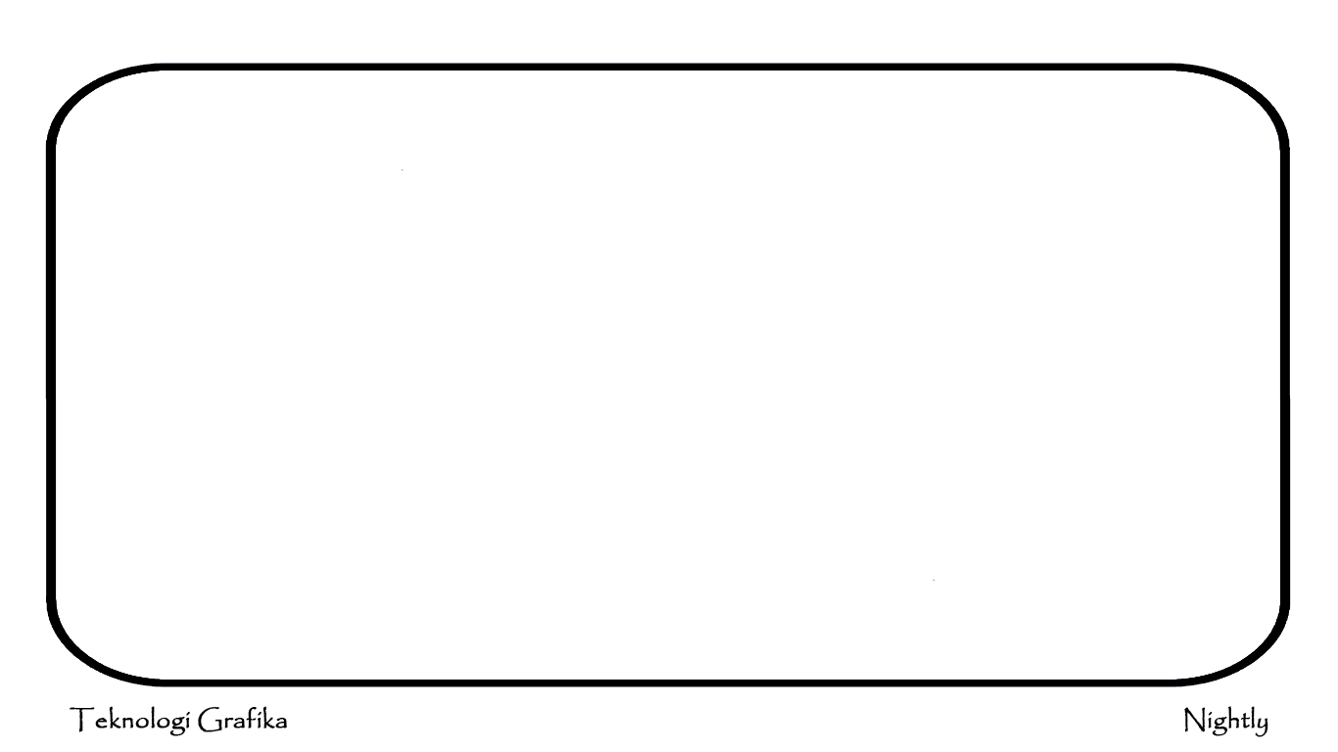
18
17
16 |  |  |  |  |  |  |  | x
15 |  |  |  |  |  |  | x
14 |  |  |  |  |  | x
13 |  |  |  | x | x
12 |  |  | x
11 |  | x
10 | x
 | 10 | 11 | 12 | 13 | 14 | 15 | 16 | 17 | 18

Slide 25

Penutup
Penutup

Slide 26

Kerjakan …
Kertas
Margin 3, 3, 4, 3
Tulis Tangan

Slide 27

Kelas
Kelompok
Nama dan NPM
Lengkap dengan
Proses dan Keterangan

Slide 28
Latihan Kelompok Ganjil
Titik Awal (4,8) Titik Akhir (14,18)
Latihan Kelompok Genap
Titik Awal (14,10) Titik Akhir (18,20)

Slide 29

Terima Kasih
Terima Kasih

